Slide 1
Space Wars
Мялкин Максим
Чернобровкин Сергей

Slide 2
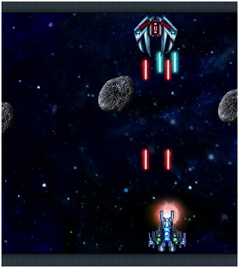
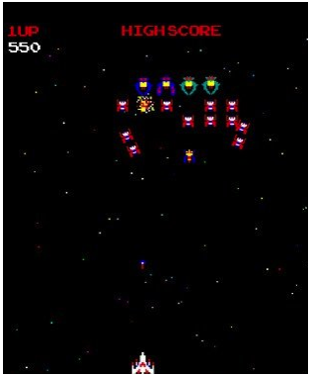
Идея игры

Slide 3
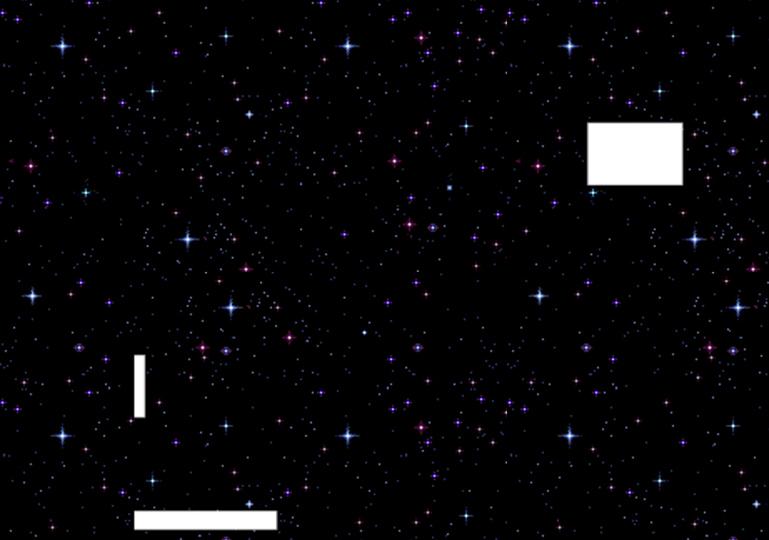
Первые пробы

Slide 4

Классы
Почему использовали?
Classy предоставляет удобный способ работы с классами в JavaScript, обладая всеми возможностями объектно-ориентированного подхода.

Slide 5
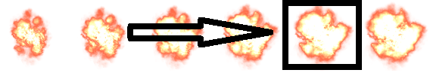
Оформление
Спрайты
Контролируемая анимация
Легко реализовать на canvas

Slide 6

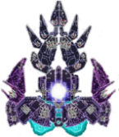
Ресурсы
Ресурсная система:
Расширяемость игры
Используем общие методы для работы с ресурсами
Не думаем о виде ресурса

Slide 7
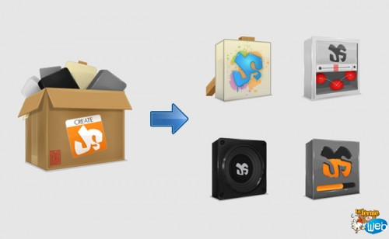
CreateJS
PreloadJS + SoundJS
Позволяет загружать очереди любых ресурсов, обнаруживать ошибки загрузки и следить за прогрессом.
Возможность проигрывать звуки.

Slide 8
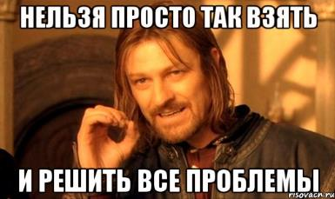
Проблемы
Спрайты плохо ведут себя при одновременном проигрывании
При одновременном воспроизведении одного и того же спрайта кадры накладываются друг на друга.
Решение:
Массив спрайтов одного типа
Вывод:
Используйте готовые библиотеки
Ускорение игры при перезапуске
При выходе из игры обнуление игрового объекта, но не игрового цикла.
Решение:
Использовать один игровой объект

Slide 9
Демонстрация проекта

Slide 10
Спасибо за внимание
https://github.com/MaxMyalkin/tp_2014_02_frontend_Myalkin_Chernobrovkin

